Slide 1

Совместное заседание редакционных коллегий
Natural Science Review, ЭЧАЯ и ПЭЧАЯ
10 июля 2025

Slide 2
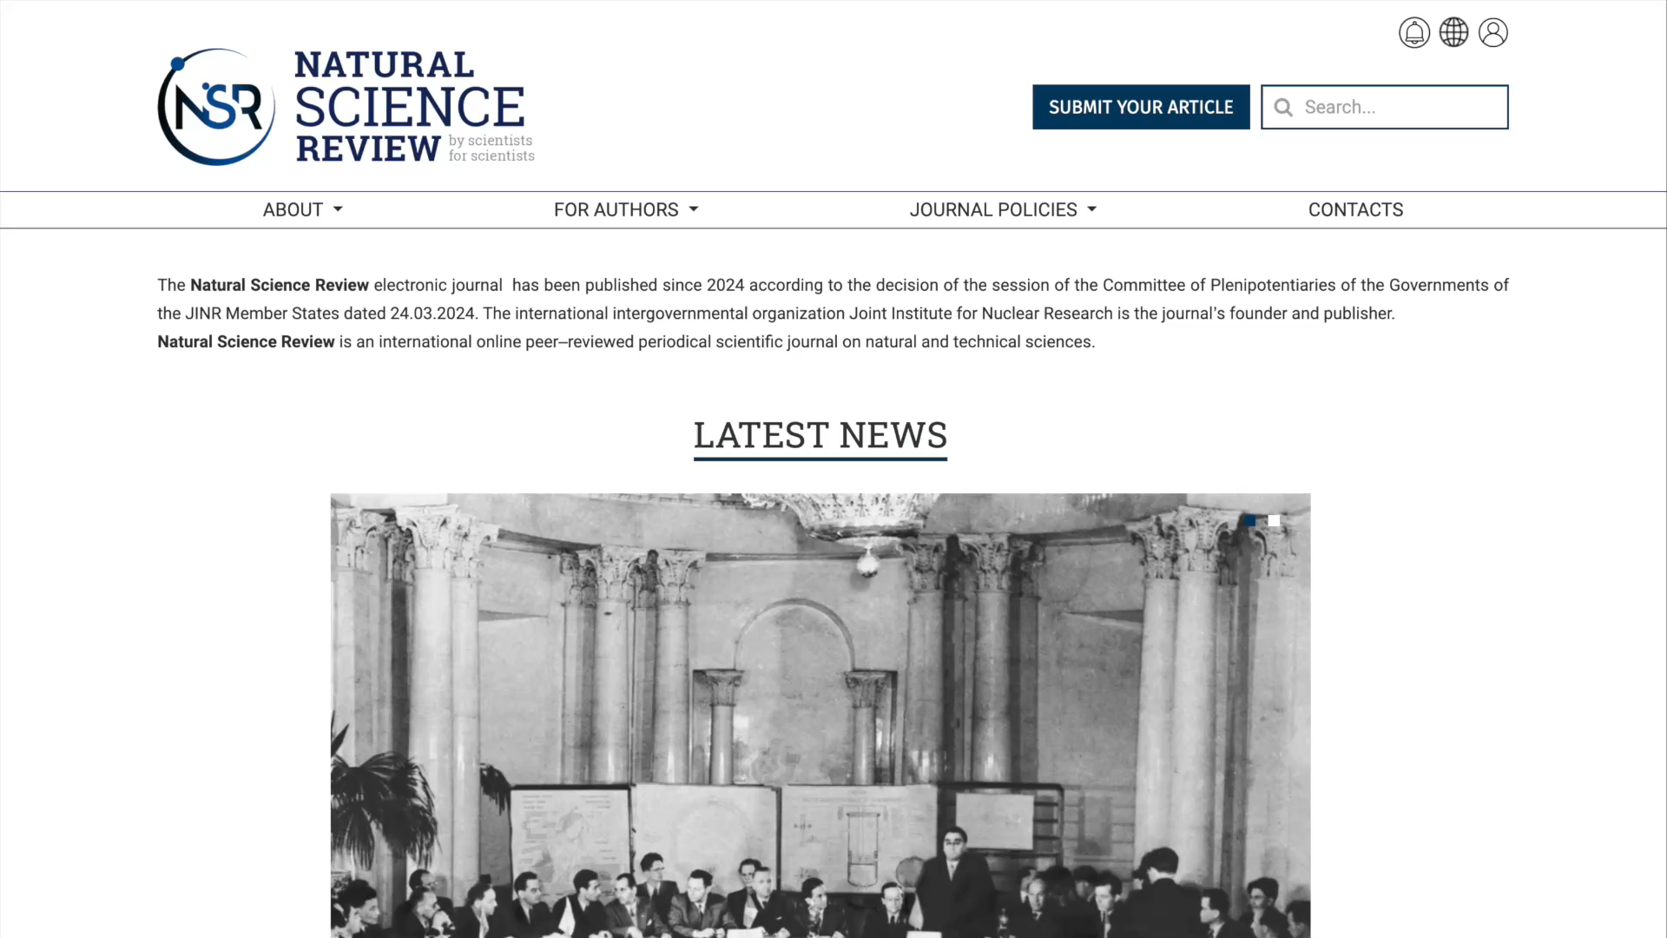
Отчет
Что было сделано:
Опубликованы 2 и 3 выпуски с 4 и 5 статьями,
242 и 73 страницами, соответственно.
Признание публикаций для защит в диссоветах ОИЯИ
Регистрация DOI для всех публикаций
Индексация в INSPIRE, Google Scholar, ResearchGate
Регистрации выпусков в ФГБУ НТЦ Информрегистр
Покупка и использование Антиплагиата
Новые политики журнала:
        Ретрагирование статей
        Использование генеративного ИИ
        Внесение исправлений в опубликованные работы
Издание информационной брошюры о журнале
Редакция: Федорова Г.В., Соловьева Ю.О.,
Шабашова А.Н., Андреева И.Г., Агишева Т.А., Булатова В.В.,
Кравченко Е.И., Тамонова В.О., Давыдова Н.А. (ЛИТ),
Бадреева Д.Р. (ЛИТ), Шпотя Д.А. (ЛИТ), Пугачев Д.К. (ЛЯР),
Булатова Д.Р. (СГУС), Крупа О.В. (СГУС), Яхиббаев Р.М. (ЛТФ)
Ответственные секретари: Колупаева Л.Д., Незванов А.Ю.
Редколлегия: 21 человек
Международный научный редакционный совет: 17 человек, 7 стран

Slide 3
Планы
В процессе и дальнейшие планы:
Индексация:
        WoS, Scopus, ядро РИНЦ, Единый государственный перечень научных изданий
        (в перспективе, на масштабе 1 – 2 лет)
        DOAJ, PubMed, и др. базы без ограничения на возраст издания
Разработка возможности чтения статей в формате HTML на сайте журнала: nsr.jinr.int
Дальнейшая отработка и автоматизация всех процессов
Наращивание репутации и получение всех атрибутов очень хорошего журнала через несколько лет. Самое главное для этого – качественные статьи.

